Slide 1
ESTETIKA Kuliah ke-11
(7 Desember 2017) Ekspresi Nilai Estetis
Mochamad Fauzie, S.Pd., M.Ds
Koordinator : MUHAMMAD IQBAL

Slide 2
Nilai estetis dapat di lihat dari dua sudut pandang: ekspresi dan posisi. Ekspresi mencermati bagaimana cara nilai estetis terwujud atau terekspresikan dalam suatu objek. Ekspresi nilai estetis dapat berbentuk: order, chaos, sublim, atau desepsi.
Order Merupakan ketertataan: ia dapat berupa canon, harmoni, mimesis, dan masterli.
Chaos adalah ketidaktertataan: ini mencangkup kreativitas,disharmoni, distortsi, dan antiorginalitas.
Di sisi lain, sublim berurusan dengan hal-hal yang menakjubkan sekaligus mencekam.

Slide 3
Nilai Estetis
Ekspresi
Posisi
Independen
Dependen
Order
Chaos
Sublim
Desepsi
Kanon
Kreativitas
Harmoni
Disharmoni
Mimesis
Deformasi
Masterly
Antiorisinalitas

Slide 4
Order
Order adalah keteraturan. Sebagai nilai estetis, order berarti suatu ketertataan yang diterapkan pada objek untuk menarik perhatian spektator.
Dalam bahasa sehari hari, order identik dengan keindahan. Nilai estetis yang terkendali ini berlandaskan pada kanon, dan propertinya terwujud dalam harmoni maupun mimesis, adapun presentasinya melalui masterly.

Slide 5
Kanon
Kanon (canon) berasal dari Bahasa Yunani, "kanon", yang berarti "aturan". Kata ini, sebelum abad ke-12, di serap ke Bahasa Inggris melalu Bahasa Latin.
Kanon atau pakem merupakan pedoman baku yang di gunakan untuk menilai objek estetis. Dari perspektif seniman, kanon adalah kaidah-kaidah yang di gunakan untuk penciptaan karya seni. Seringkali kanon dianggap sebagai barometer penting dalam berkarya atau dalam menikmati karya seni.

Slide 6
Harmoni
Harmoni merupakan keselarasan antara unsur satu dengan unsur lainnya yang berbeda dlm suatu komposisi. Harmoni dihadirkan agar sesuatu di nilai indah.
Pada masa Yunani Kuno, harmonia menjadi nama lain untuk keindahan suara (musik); setara dengan symmetria untuk keindahan visual (seni rupa).
Pada tahun 1722, istilah harmoni juga sebagai judul tulisan tentang musik, "traite de l'harmonie (risalah tentang harmoni).

Slide 7
Mimesis
Mimesis adalah peniruan terhadap sesuatu. Pada umumnya, manusia menyukai sesuatu yang mirip sesuatu yang lain. Sesuatu yang mirip tersebut terbuat dari bahan yang berbeda dengan apa yang menjadi acuannya.
Namun Mimesis dalam pemahaman sekarang pernah dipandang negatif oleh Plato. Seperti dijelaskan dalam karya Plato, sifat dasar mimesis adalah menjauhkan dari kebenaran, hanya akan membawa ke kerendahan jiwa dan melemahkan intelektual.
Menurut filsuf Yunani Kuno, semua fenomena alam hanyalah bayang-banyang dunia idea (pemikiran)

Slide 8
Masterly
Masterly adalah nilai estetis yang tercermin pada suatu objek yang merepresentasikan penguasaaan atau keterampilan seorang kurator. Ukiran masterly mencerminkan kemahiran dan ketrampilan seorang pengukir.
Istilah Masterly berasal dari kata master. Awalnya master digunakan pada pengrajin Eropa. Master adalah status tertinggi yang dicapai melalui ujian akhir. Kerapkali nilai masterly hanya dapat dilihat oleh orang yang juga terlatih oleh pengamat yang telah banyak mendapati objek sejenis.
Nilai masterly tidak hanya ada pada seni rupa, tiap bidang seni dapat mengembangkann kerumitan masterlynya masing-masing.

Slide 9
Chaos
Berbeda dengan order, chaos justru melawan order untuk menarik perhatian espektator, untuk memicu kemenarikan. Chaos menarik karena memantik kejutan yang berada diluar pemikiran spektator.
Karen Armstrong dalam The Greats Transformation menceritakan, bahwa istilah chaos telah digunakan dalam visi suram kisah-kisah kelahiran pada dewa Yunani. Sementara itu, Gilles Deleuze dan Felix Guattary dlm What is Philisophy menggambarkan order sebagai “payung” dan chaos adalah upaya menerobos payung tersebut. Akan tetapi aksi menerobos akan berhadapan dengan para penjaga order.

Slide 10
Kreativitas
Berkebalikan dengan kanon, kreativitas justru berusaha menyelisihi aturan yang telah mapan, bertindak beda dari pakem. Kreativitas di perlukan untuk mengatasi familiaritas yang telah berlebih dan membosankan.
Menurut Baron, kreativitas adalah kemampuan untuk menciptakan sesuatu yang baru.
Menurut Amabile kreativitas merupakan suatu respon atau karya baru yang sesuai dengan tugas yang dihadapi

Slide 11
Disharmoni
Berlawanan dgn harmoni yg menggunakan keselarasan untuk menghadirkan keindahan, disharmoni memanfaatkan ketidakselarasan, ketidaksenadaan carut-marut, kotor, ganjil, atau bahkan kejelekan. Tentu saja disharmoni tidak diniatkan untuk memuja keindahan, tetapi lebih sebagai strategi untuk memprovokasi perhatian spektator.
Para perupa dlm gerakan Dada juga kerap menggunakan strategi disharmoni untuk menhenyak para spektator yg telah akrab dengan harmoni. Si cantik Monalisa pun diberi sesuatu yg tidak selaras dgn kecantikannya: kumis jenggot. Seperti apa yang dilakukan Marcel Duchamp dgn kartu pos bergambar Monalisa yg diberi judo L.H.O.O.Q pd 1919. Jika kerapian adalah keluarga harmoni, maka ketidakrapian menjadi komplotan disharmoni.

Slide 12
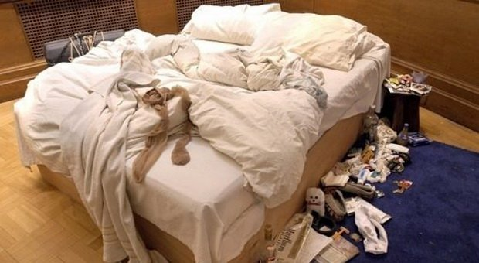

Slide 13
Deformasi
Berkebalikan dgn mimesis yg berusaha menyamai tampilan objek acuan setepat mungkin, deformasi justru mengubah tampilan itu dengan berbagai cara. Secara harfiah deformasi (deformation) berarti ‘perbahan bentuk’; isitilah ini tersusun dari kata de yang berarti ‘perubahan’ atau ‘pembongkaran’ dan form yang berarti ‘bentuk’
Perubahan bentuk ini dpt memancing emosi estetis spektator. Cara berjalan para remain wayang wong, misalnya, berbeda jauh dgn cara berjalan mereka dlm kehidupan sehari-hari. Tingkah perubahan bentuk antar karya seni berbeda-beda, dari perubahan paling ekstrim yang tdk dpt lagi dikenali bentuk acuannya hingga perubahan kecil yg kadang tidak disadari perubahannya. Dalam seni Rupa terdapat berbagai teknik deformasi, seperti: destruksi, simplifikasi, stilisasi, distorsi, transformasi, atau bahkan idealisasi.

Slide 14
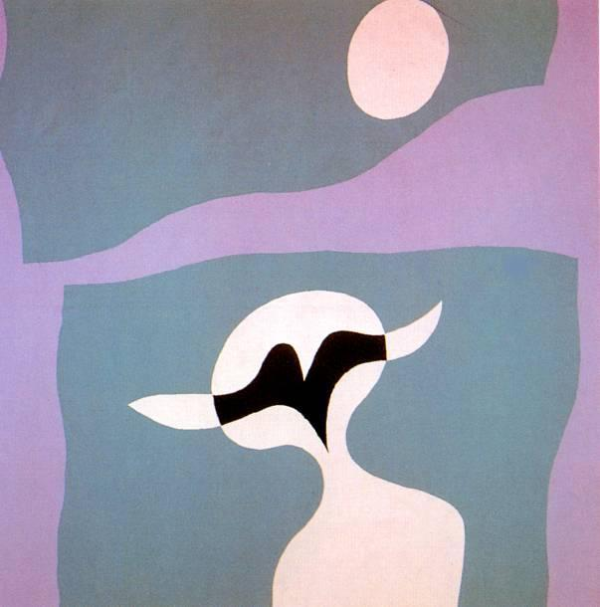

Slide 15
Antiorisinalitas
Dalam seni modern, khususnya pada seni murni, orisinalitas menjadi nilai utama. Karya seni adalah pengejawantahan senimannya. Dengan demikian nilai masterly, atau jejak keterampilan seniman, tidak dapat dilepaskan.
Sebaliknya postmodern menolak hal itu, mereka justru menolak orisinalitas dan tidak dengan masterly sendiri. Perupa Conceptual Art John Baldessari meminta empat belas pelukis untuk melukis foto yang ia ajukan, yaitu berupa tangan menunjuk hal hal yang mereka anggap menarik.
Di Indonesia, masalah “tidak mempedulikan orisinalitas”, yaitu dalam pengertian keterlibatan orang lain dalam penciptaan karya seni, pernah memicu perdebatan, di bawah isu artisan. Kontroversi pemakaian artisan meruncing dalam penciptaan lukisan, karena terdapat “jejak langsung keahlian tangan pelukis” yang di yakini antara pelukis satu dengan lainnya tidak sama.

Slide 16
Sesungguhnya dinamika pemakaian artisan pada peciptaan seni patung tidak kalah ramai, bukan sekedar keterlibatan para tukang angkut, tapi juga sumbang gagasan dan skills.
Seorang perupa seringkali merahasiakan artisan dalam proses kreatifnya. Ia akan menyembunyikan artisannya ketika ada tamu datang. Tetapi beberapa perupa lain jujur menuliskan keterlibatannya. Sebenarnya keterlibatan orang lain dalam penciptaan karya bukan hal baru. Namun demikian, tidak semua penggunaan artisan dilandasi konsep antiorisinalitas sebagaimana tindakan Baldessari

Slide 17
Sublim
Berbeda dengan order yang membangkitkan pengalaman keindahan pada spektator, juga berbeda dengan chaos yang mencoba menarik perhatian spektator dgn keunikan tertentu, sublim menimbulkan rasa kagum, tercengang, dan sekaligus tercekam pd diri spektator ketika menghadapi objek. Sublim, yang di gagas Edmund Burke pada abad ke- 18, merupakan tentang pengalaman astonishment, yaitu gerakan jiwa yang tertahan, dan dengan sedikit unsur rasa mencekam atau horor.
Jika objek sekaligus menyimpan bentuk yg harmonis, atau mengandung dinamika warna maupun cahaya yg memukau, maka selain ketercekaman ia juga akan merasakan keindahan. Misal, malam hari manusia sendirian di tanah lapang, saat ia menyaksikan bintang bintang yang bertebaran di langit cerah, ia merasakan keindahan sekaligus tercekam dgn keluasan letaknya. Bentuk super besar yg mampu membangkitkan pengalaman sublim di manfaatkan untuk pembuatan seni.

Slide 18
Umumnya karya gigantik di buat oleh pemerintah untuk mengukuhkan kekuasaannya atau oleh agama di manfaatkan untuk menebalkan perasaan keagamaan umatnya.
Darius Agung dari Persia yg berkuasa dari Mediterania hingga India membuat bangunan Apadana yg mencengangkan. Raja yg berkuasa tahun 522 hinga 486 SM digambarkan memegang busur panah. Semua rakyat Persia tahu, pemanah bukan hanya gambaran perang, namun mencerminkan kebijaksanaan dan kepemimpinan

Slide 20
Desepsi (deception)
Tidak spt sublim yg membangkitkan keagungan, tdk sama dgn chaos yg memicu keanehan, dan tdk sepadan dgn order yg membuat nyaman dgn ketertataan, desepsi memakai trik–semacam muslihat–untuk mencuri perhatian spektator. Kreator yg memakai nilai estetis desepsi akan menggunakan cara-cara tertentu yg mengagetkan atau tdk terduga oleh spektator. Dlm seni rupa, desepsi identik dgn optical art, ilusi optik (optical illusion), citra ganda (double-image), atau figur ambigu (ambiguous figure).
Perspektif, yg dimulai sejak Renaissance dan kini bukan hal aneh, adalah bagian dari desepsi. Ketika dibuat secara ekstrim, perspektif menunjukkan kekuataannya untuk “mengelabui” mata manusia atau trompe l’oeil (Perancis). Andrea Pozzo menunjukan hal itu di kubah Gereja Saint Ignazio Roma yang dibuat tahun 1961 hingga 1694.

Slide 22
Titik tertentu yang disyaratkan untuk mempersepsi suatu bentuk secara tepat mencapai elaborasi maksimal pada karya anamorphosis. Kata ini berasal dari bahasa Yunani, ana (kembali), dan morphe (bentuk). Anamorphosis akan tetap jika dilihat dari sudut yang tepat, karena perspektif sengaja didistorsi.
Pada tahun 1754, Perspektif sudah diolok olok oleh William Hogarth melalui karyanya Perspective Absurdities. Karya grafis ini menampilkan figur laki-laki di kejauhan, yg barada pd tanah lapang disuatu bukit, namun ia dapat meyulutkan rokok pada api yang disodorkan seseorang dari suatu jendela gedung bertingkat.

Slide 23
Perspective Absurdities (Hogart, 1754)

Slide 24
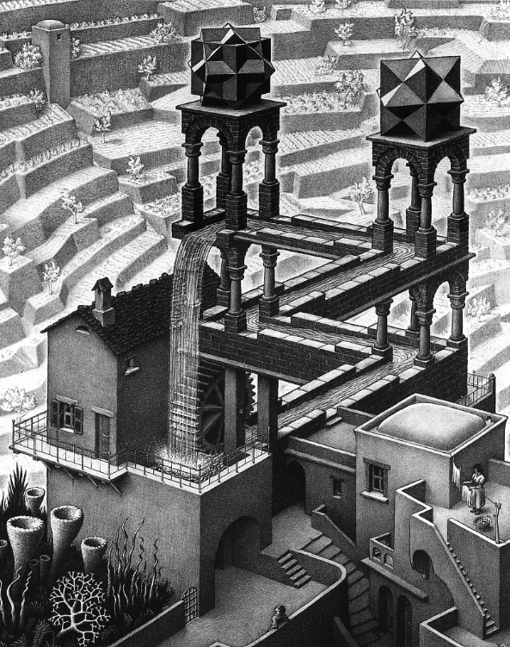
Dalam psikologi persepsi, figur ambigu mirip materi figure ground. Apabila spektator memperhatikan sesuatu sbg figur maka sesuatu yg lain akan menjadi ground (latar belakang), figur dapat dipertukarkan; konsekuensinya ground juga ikut bertukar.
________________

